Slide 1
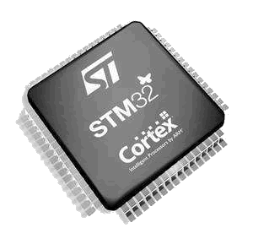


江苏信息职业技术学院
智能工程学院
4.6 串口通信之单字节通信

Slide 2

能力目标：
理解并掌握STM32单片机通过串口接收/发送单个字节的方法。
任务要求：
将单片机实验板通过串口数据线与计算机相连，打开计算机上的串口助手，通过串口助手发送单字节数据，单片机收到该字节数据后，交换高四位与低四位，将新的数据通过串口发回串口助手。（例如：串口助手发送数据“AB”，单片机返回数据“BA”。）

Slide 3
4.6.1 串口通信
（1）并行通信与串行通信
并行通信 串行通信
优势：通信速度快 优点：通信成本低
缺点：通信成本高 缺点：通信速度慢

Slide 4
（2）通信波特率
通常用波特率（Baud Rate）来衡量数据通信的速度。波特率是指每秒钟传送数据的位数，单位为bps（Bit Per Second），用户可根据需要进行设定。
（3）异步通信与同步通信
① 异步通信
在异步通信中，数据通常是以字节为最小单位组成数据帧传送，数据帧按照固定“节拍”（即波特率）通过发送端一帧一帧地发送，接送端则一帧一帧地接收。每一帧数据由以下四部分组成：
● 起始位，位于数据帧开头，仅占1位，为逻辑“0”信号。空闲状态时传送线为常态逻辑“1”信号，接收端接收到逻辑“0”信号即知道发送端开始发送数据。
● 数据位，位于起始位之后，根据情况可取5位、6位、7位或8位，发送顺序为低位在前高位在后。

Slide 5
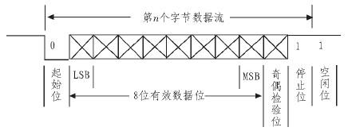
● 奇偶校验位，位于所有数据位之后，仅占一位。通信双方约定统一采用奇校验或者偶校验。所谓奇校验即当传送数据中1的个数为奇数时，奇偶校验位则取1，否则取0；偶校验即当传送数据中1的个数为偶数时，奇偶校验位取1，否则取0。这是一种简单的校验方法，也可以选择无校验模式，即没有奇偶校验位。
● 停止位，位于数据帧末尾，为逻辑“1”，通常可取1位，1.5位或2位，用于向接收端表示一帧数据已发送完毕。
异步通信发送端与接收端双方采用不同的时钟信号，一般来说波特率误差相差
不超过1%均可顺利通信。

Slide 6
② 同步通信
（本书不做介绍…）
（4）串行通信的数据传输模式
单工 半双工 全双工
4.6.2 单片机与计算机的串口通信
（1）STM32单片机串口
STM32串口通信采用TTL电平，由TxD（发送）、RxD（接收）、GND（信号/电源地）三条线构成，高电平+3.3V代表逻辑“1”，低电平0V代表逻辑“0”。

Slide 7
（2）计算机RS-232串口
RS-232是一种重要的计算机串口通信技术，有25线与9线（简化）两种常见接口，实际上与单片机做串口通信时经常只用到其中的三条线：TxD（发送）、RxD（接收）、GND（信号/电源地）。
RS-232标准规定-3~-15V代表逻辑“1”，+3~+15V代表逻辑“0”，通信逻辑与单片机一致。

Slide 8
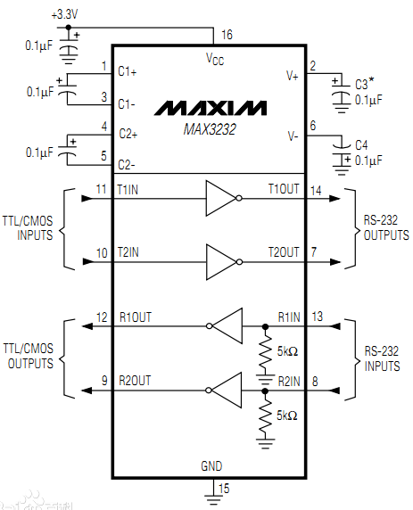
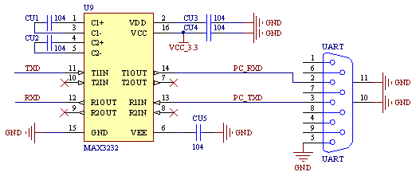
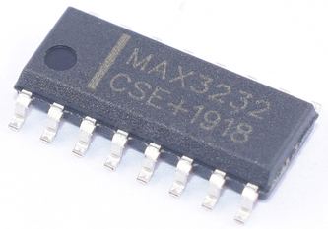
（3）单片机与计算机之间的串口通信
单片机与计算机RS-232通信逻辑一致，但逻辑电平不匹配，因此仅需要在计算机RS-232串口与单片机串口之间加上一个电平转换电路即可顺利通信，常用电路为MAX3232芯片。

Slide 9
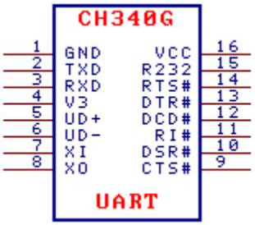
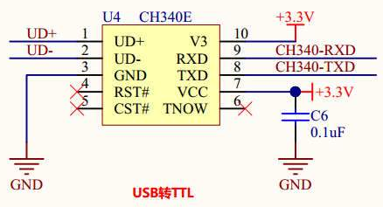
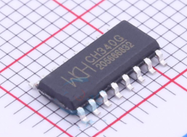
由于RS-232技术过于老旧，目前市面上大部分个人计算机已经不再配备RS-232接口，因此也可以采用USB转串口芯片实现计算机与单片机之间的串口通信，常用芯片有FT232、PL2303、CH340。

Slide 10
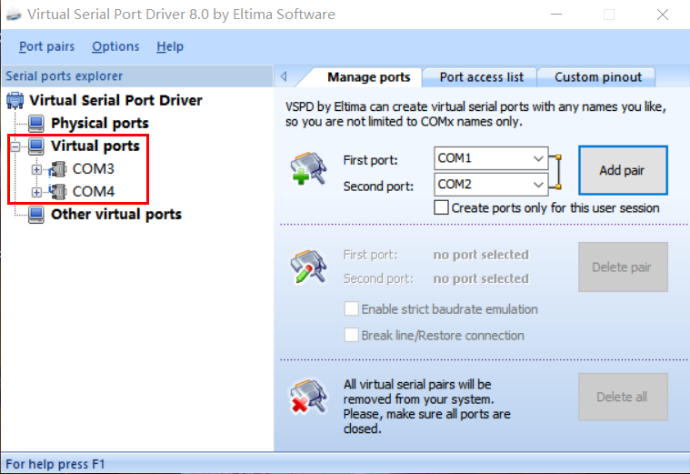
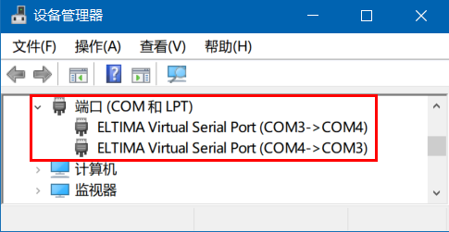
（4）虚拟串口
如果想让计算机与Proteus仿真电路中的单片机实现串口通信，那必须借助于第三方虚拟串口软件，常用来自Eltima Software公司的产品VSPD（Visual Serial Port Driver）。

Slide 11
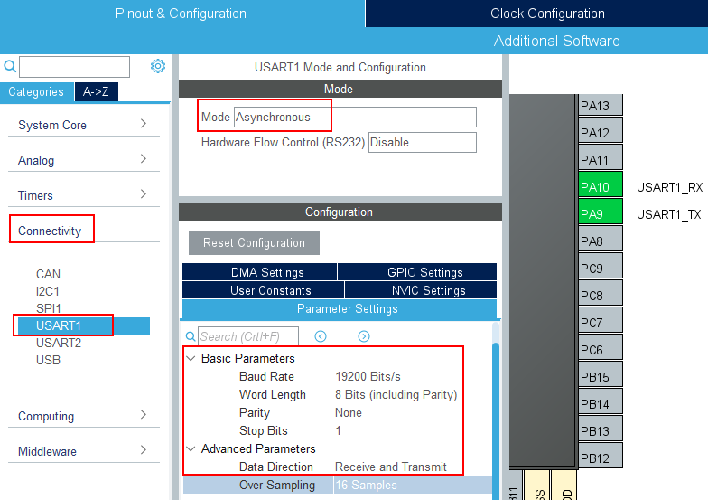
4.6.3 任务程序的编写
设定串口USART1为“Asynchronous”（异步）通信模式，通信基本参数设定波特率19200bps、8bits字长、无校验、1位停止位，通信高级参数设定为“Receive and Transmit”（接收与发送）模式。

Slide 12
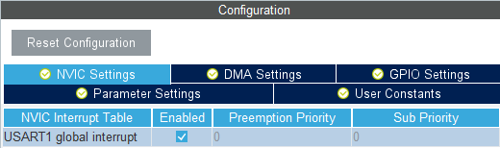
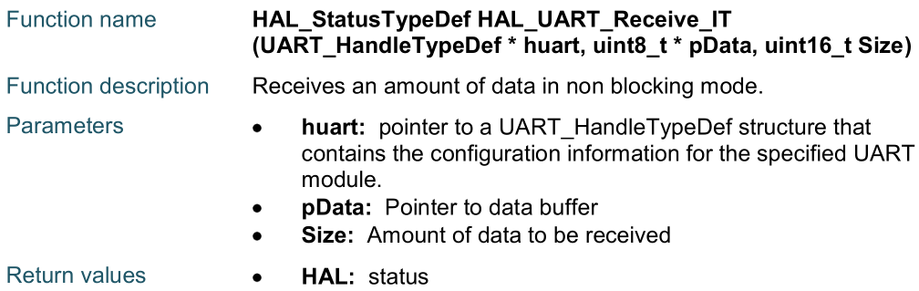
然后在“NVIC Configuration”（NVIC配置）页中，将“USART1 global interrupt”（USART1全局中断）打勾，使能串口1的中断功能。
本次任务需要用到的新的API函数有：
① 串口接收函数（带中断） HAL_UART_Receive_IT
例程：
//打开串口1接收中断，接收数据存入dat数组，数组长度为1
if( HAL_UART_Receive_IT(&huart1,dat,1) != HAL_OK ) { Error_Handler(); }

Slide 13
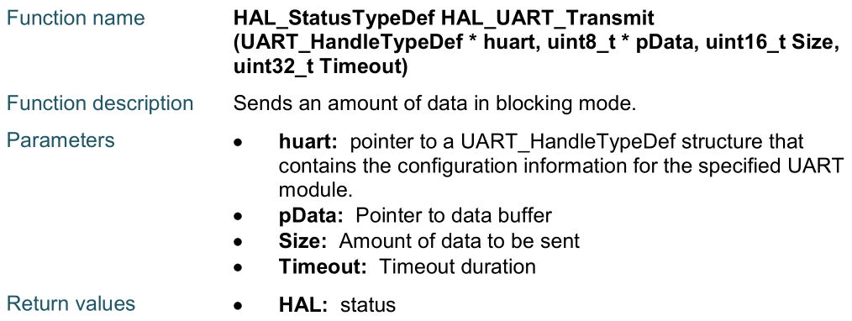
② 串口发送函数（不带中断） HAL_UART_Transmit
例如：
例程：
//由串口1发送存在dat数组中的数据包，数组长度为1，超时1s
if( HAL_UART_Transmit(&huart1,dat,1,1000) != HAL_OK ) { Error_Handler(); }

Slide 14
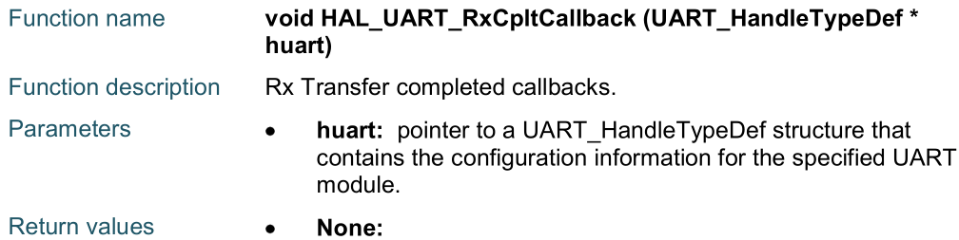
③ 串口接收回调函数 HAL_UART_RxCpltCallback
例程：
（现场操作演示…）
//串口1接收完毕回调
void HAL_UART_RxCpltCallback (UART_HandleTypeDef *huart)
{
if(huart==&huart1){…}
}

Slide 15
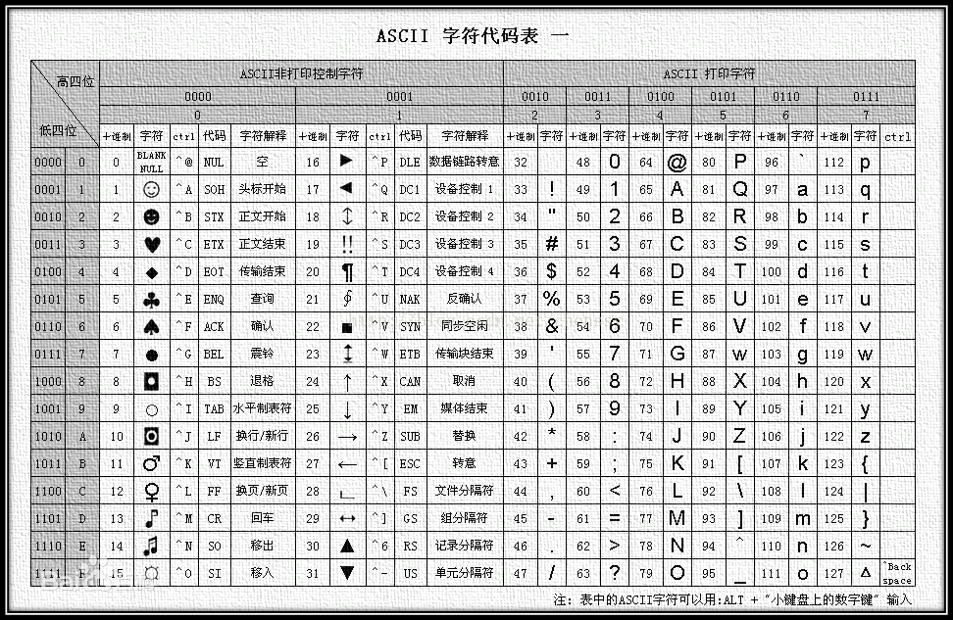
技能训练：
单片机接收来自于计算机的字母ASCII码，自动实现大小写转换并返回给计算机。

Slide 16
To be continued...

